Slide 1
ORIGINE ET USAGES DE L'EAU
DANS LES ACTIVITES VITI-VINICOLES
EN GIRONDE
Commission locale de l'eau
21 novembre 2022

Slide 2

Rappel des objectifs
et de la convention entre les partenaires
Préciser l'origine de l'eau utilisée dans les activités viti-vinicoles de Gironde
Evaluer les volumes utilisés, et leur répartition (et préciser l'incidence de l'activité sur les nappes profondes, en particulier sur l'Eocène centre déficitaire)
Préciser des ratios de volume d'eau / litre de vin produit
Établir un état des pratiques des châteaux girondins
Fournir des pistes d'amélioration d'optimisation des usages :
  pour les sites visités
  pour la profession ("manuel de bonnes pratiques")
2
Etude confiée à

Slide 3
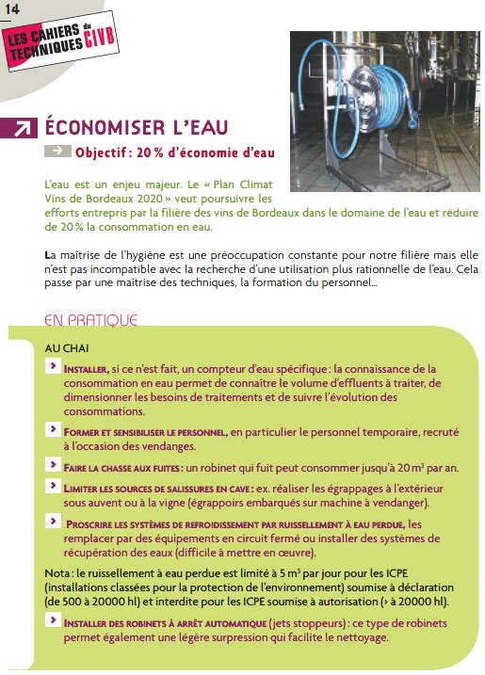
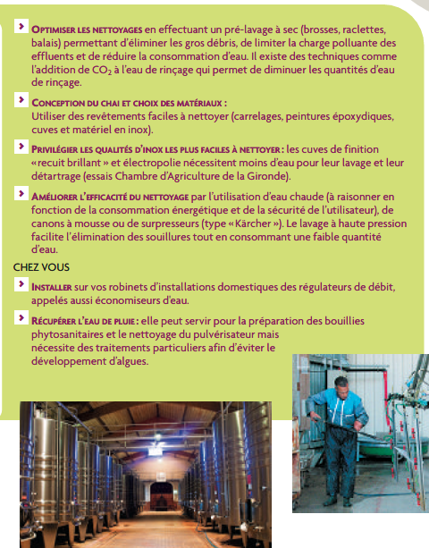
Plans Climat Vins de Bordeaux 2020

Slide 4
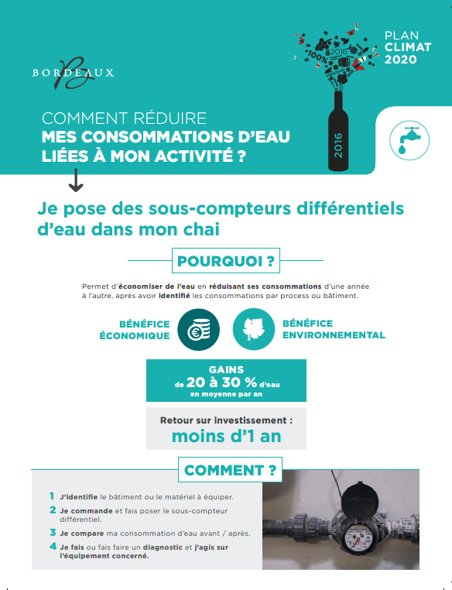
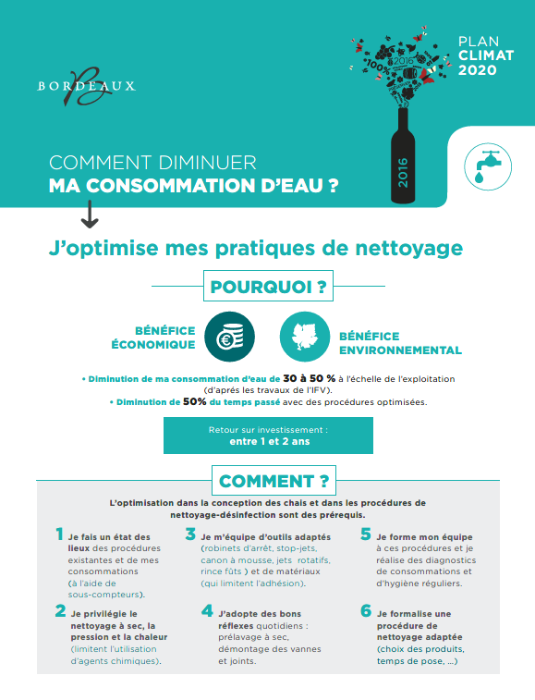
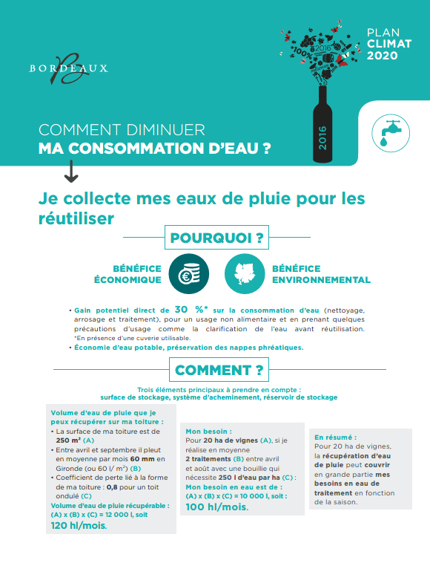
Fiches actions du plan climat

Slide 5
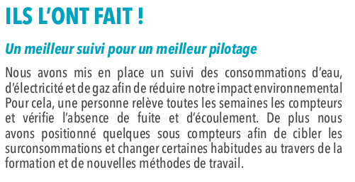
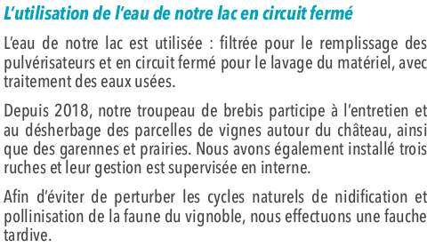
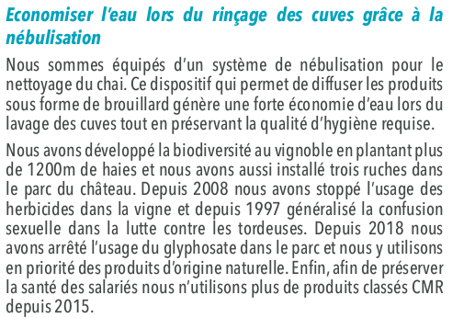
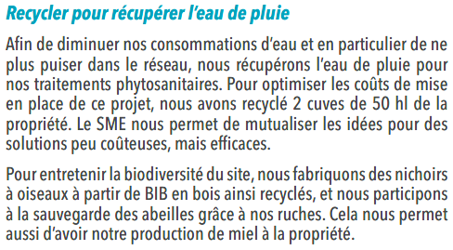
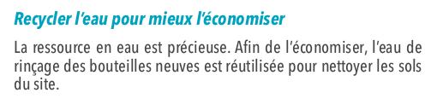
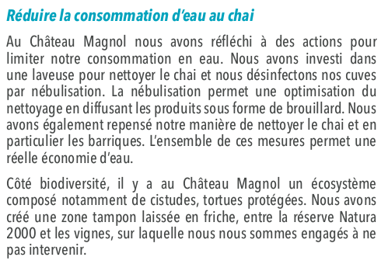
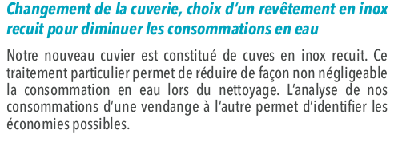
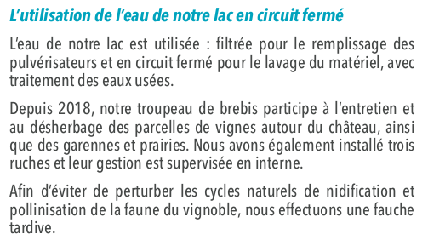
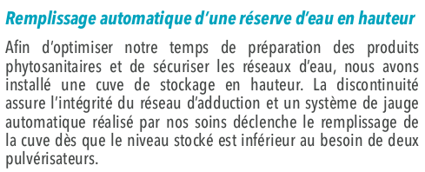
Guide de bonnes pratiques SME
Partage d'expériences

Slide 6
Les usages de l'eau dans la filière viti-vinicole
Logement : usage domestique
Sanitaires : usages domestiques dans les ateliers, bureaux
Vigne, activité viticole
  Nettoyage du matériel et des machines sur les aires de lavage ou sur la parcelle,
  Nettoyages divers
  Préparation "bouillies phyto" et rinçage des cuves
Chai, activité vinicole
  nettoyage des cuves (qualité eau potable)
  nettoyage des sols
  nettoyage du matériel
  embouteillage (qualité eau potable)
Arrosage
  des espaces verts
  des jeunes plants
  des vignes (2022)
Autres
  hôtellerie
  restauration
  réception
  exploitation autre (agricole, horticole,…)

Slide 7
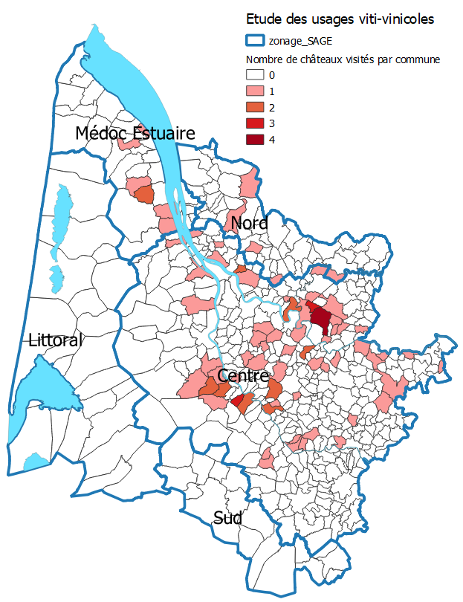
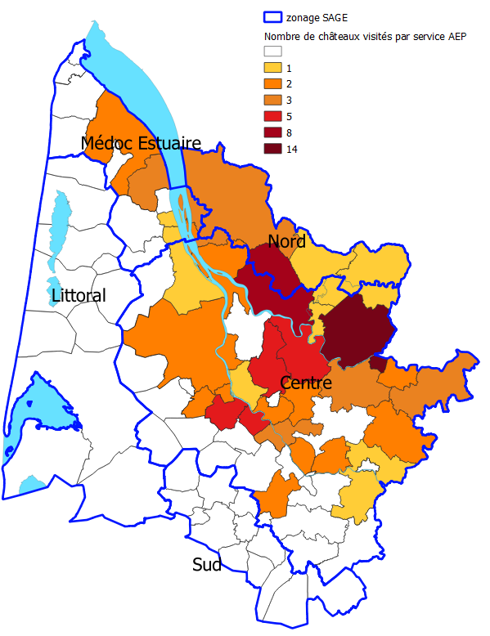
Le cahier des charges
Visite de 100 sites d'activité viti-vinicoles du département, soit :
90 châteaux
+ 10 autres sites :
usine d'embouteillage,
coopératives
négociants
complétée par une enquête auprès de 300 acteurs
(mais 150 retours uniquement).

Slide 8
La fiche de visite
Une fiche par site visité avec retour prévu au gestionnaire du site
Données recueillies :
Caractéristiques du site : surfaces, production, aire de lavage, matériel viti-vinicole générant du lavage, embouteillage, type de cave…
Origine de l'eau (réseau AEP ou forage)
  AEP : compteurs existants, usage par compteur et sous compteur, volumes connus
  Forage : compteurs, sous compteurs, forage déclaré, volumes/compteurs par usage
  Récupération d'eau de pluie
  Autres ressources : type de ressource, compteurs, sous compteurs, déclaration, volumes et compteurs par usage
Fréquence de lavage du matériel
Politique d'économie d'eau et moyens mis en place
Type de traitement eaux usées (pour info)

Slide 9
Les 90 châteaux visités
Surface en vigne : de 2,15 à 400 ha,
en moyenne 48 ha, médiane : 33 ha
Production : de 80 à 18 500 hl par château
moyenne : 2131 hl, médiane : 1407 hl
Total : 187 581 hl dont 78,6% en rouge, 16,2% en blanc et 4,9 % en rosé
Embouteillage : 88 au château avec ou sans prestataire
2 hors château (1 en coopérative et 1 dans un château voisin)
AEP = Alimentation en eau potable (réseau)
Origine de l'eau
Châteaux avec AEP uniquement | sans forage | 23
 | avec forage non utilisé | 22
Châteaux avec AEP et forages utilisés |  | 45
89 forages dont seulement 26 connus en Banque du sous-sol pour 67 châteaux

Slide 10
Connaissance des consommations
Pour les 90 châteaux visités, la consommation d'eau est connue :
    pour 51 châteaux pour l'AEP
    pour 60 châteaux pour les forages
47 châteaux sur 90 connaissent leurs consommations /
prélèvements d'eau
24 châteaux sur ces 47 disposent de sous-comptages qui permettent de mesurer les volumes pour les différents usages, mais ces sous-comptages ne sont pas exhaustifs.

Slide 11
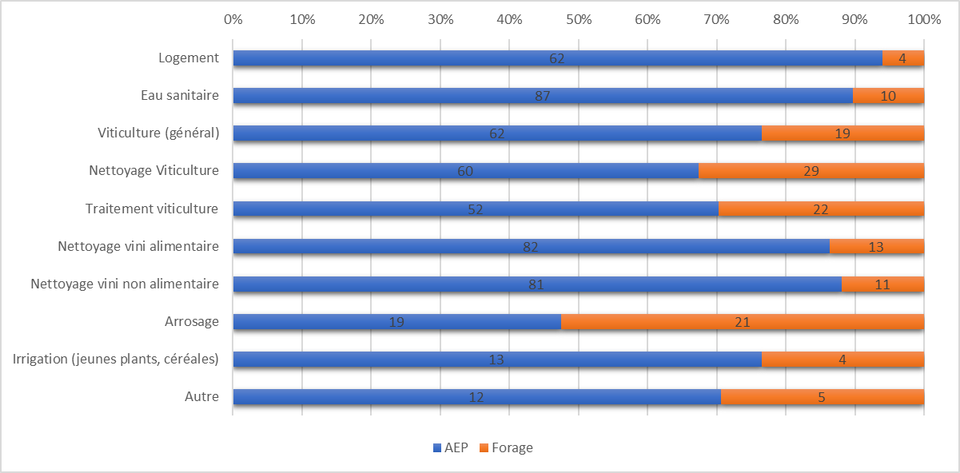
Origine de l'eau par usage

Slide 12
Estimation des volumes sur les châteaux visités
Les 47 châteaux dont la consommation d'eau est connue :
  représentent une production de vin de 70 392 hl ;
  consomment 103 246 m³ d'eau, dont :
    57 439 m³ provenant du réseau d'eau potable (56%),
    45 807 m³ provenant de forages (44%).
Attention, parti pris important : lorsque les volumes compatibilisés par un compteur sont destinés à plusieurs usages, ces volumes sont affectés à parts égales à chacun des usages
Exemple : 900 m³ pour 3 usages -> 300 m³/usage

Slide 13
Estimation des ratios pour les châteaux visités en litre d'eau utilisé par litre de vin produit
 | Ratio logement | Ratio sanitaire | Ratio viti | Ratio vini | Ratio arrosage | Ratio/sanitaire/Viti/vini | Ratio - tous usages
Moyenne | 2,69 | 5,31 | 4,05 | 4,02 | 2,59 | 13,37 | 14,45
Min | 0,00 | 0,00 | 0,00 | 0,27 | 0,00 | 0,80 | 1,31
Quartile 0,25 | 0,00 | 0,69 | 0,86 | 0,83 | 0,00 | 2,66 | 2,77
Médiane | 0,60 | 1,60 | 1,84 | 1,94 | 0,00 | 5,64 | 7,78
Quartile 0,75 | 2,08 | 2,95 | 3,44 | 3,83 | 1,89 | 10,15 | 16,48
Max | 46,60 | 83,75 | 61,16 | 46,60 | 46,60 | 154,36 | 247,52

Slide 14
Analyse de la base annuelle de la 1ère association SME
Base existante, remplie tous les ans par les adhérents à l'association
Identification des volumes consommés/prélevés avec distinction des usages :
  vignoble
  chai
  jardins
  autres
Données 2019
  383 réponses
  115 avec des données mesurées provenant de compteurs divisionnaires (données estimées pour les 268 restants)

Slide 15
Analyse de la base annuelle de la 1ère association SME
 | Surface (ha) | Volume de production (hl) | Volume d'eau utilisé (m³) | Volume issu réseau AEP (m³) | Volume issu de forages (m³)
115 sites avec mesures des volumes | 5 886 | 244 768 | 181 624 | 128 004 | 53 620
Ensemble des 383 sites | 18 949 | 807 153 | 508 695 | 355 067 | 153 628
Rappel, production de 4,9 millions d'hl/an à l'échelle de la Gironde
=> au prorata à partir de l'échantillon des 115 châteaux avec mesures:
  3,7 millions de m³ d'eau/an, dont :
    2,6 millions m³ issus du réseau AEP
    1,1 millions m³ issus de forages

Slide 16
Analyse de la base annuelle de la 1ère association SME
Répartition des volumes par usage
Réseau AEP + forages
Réseau AEP
Forages
22 % des volumes AEP "substituables" (vigne + arrosage)

Slide 17
Ratio litre d'eau utilisé / litre de vin de produit par catégorie de vin
Catégorie de vin | Moyenne de ratio prod/surf | Ratio moyen vigne + chai | Ratio moyen chai | Ratio moyen vigne
Blancs doux | 16,67 | 13,76 | 9,09 | 4,67
Blancs secs | 38,40 | 3,43 | 2,25 | 1,18
Bordeaux | 44,38 | 2,86 | 1,82 | 1,03
Côtes | 41,33 | 3,04 | 1,75 | 1,30
Libournais | 40,45 | 6,31 | 4,29 | 2,03
Médoc et Graves | 41,99 | 8,21 | 5,38 | 2,83
Tous vins confondus | 41,35 | 6,38 | 4,22 | 2,16

Slide 18
Proposition de classification des ratios selon l'usage (base SME)
Possibilité pour un producteur d'auto-évaluer sa performance

Slide 19
Les actions d'économie d'eau
Proposition d'un classement sur la base des actions d'économie d'eau :
  Niveau 1 :
    Utilisation de nettoyeur haute pression
    Pistolet d'arrêt
  Niveau 2 :
    Suivi régulier des consommations d'eau (AEP et forage)
    Communication des salariés sur les gestes d'économie d'eau
    Matériels hydro-économes
    Bonne gestion manuelle de l'arrosage
  Niveau 3 :
    Sous-comptage et suivi
    Nébulisateur
    Cuve inox recuit
    Récupérateur eaux de pluie (hors arrosage)
    Recyclage eau embouteillage pour nettoyage de sols
    Gestion automatisée de l'arrosage

Slide 20
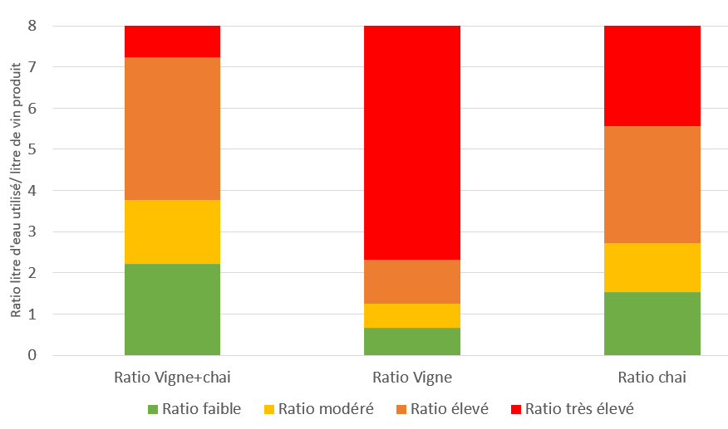
Evaluation des châteaux sur le critère "gestion de l'eau"
Comparaison des ratios par rapport à la base SME | Niveau d'action d'économie d'eau Niveau 1 : base Niveau 2 : satisfaisant Niveau 3 : soutenu (investissement)
Respect de la réglementation forage Forage déclaré ? Autorisation de prélèvement ? Compatibilité vis-à-vis du SAGE Nappes profondes | Respect de la réglementation sanitaire
Proposition d'actions pour le château

Slide 21
A venir
Retour des fiches d'enquête vers les châteaux avec conseils et possibilité d'accompagnement pratique
Réflexion à mener avec les différents acteurs CLE du SAGE Nappes profondes / CIVB / 1ère association SME / Chambre d'agriculture sur d'autres suites à donner : guide pratique ? labellisation ?
A minima, établissement de fiches conseils :
  pour la régularisation des forages (selon volumes, profondeurs)
  explicatives sur les enjeux de la gestion des nappes profondes en regard des usages pour les activités viti-vinicoles (pourquoi une régularisation de forage est envisageable… ou non)
  les conseils pour une optimisation des usages de l'eau
  les obligations sanitaires pour les activités viti-vinicoles (avec ARS)

